Slide 1

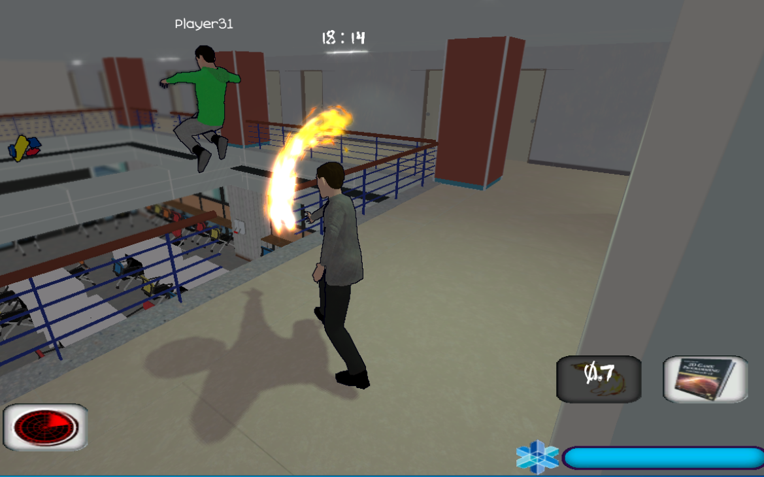
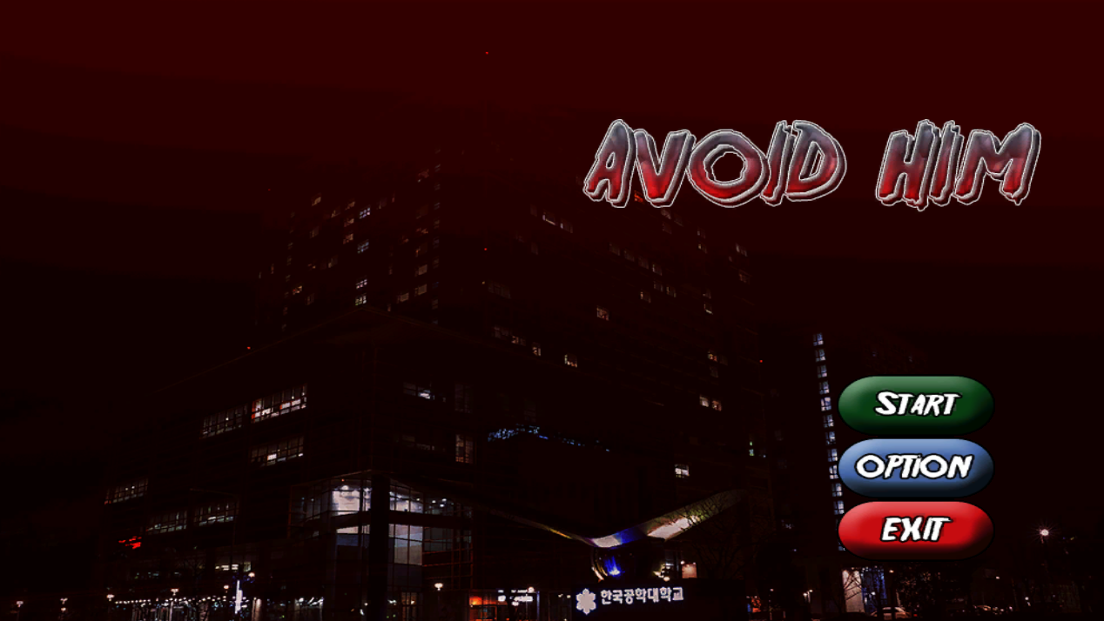
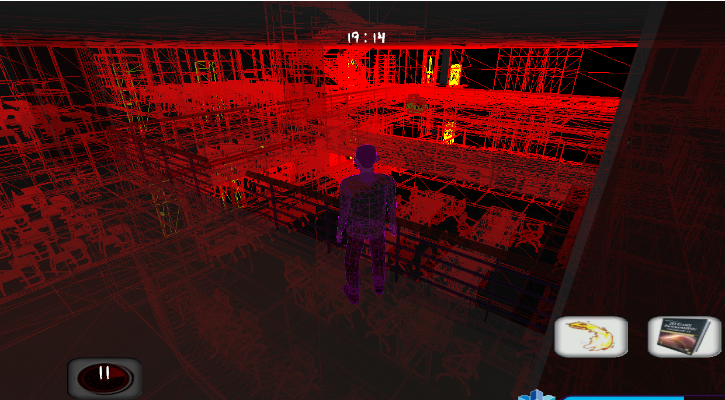
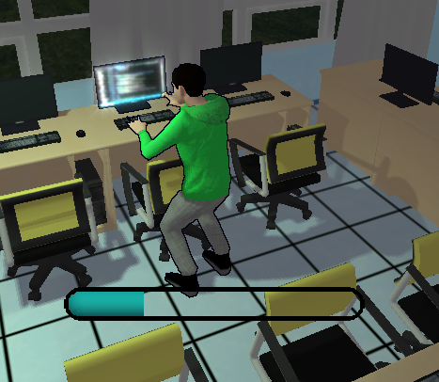
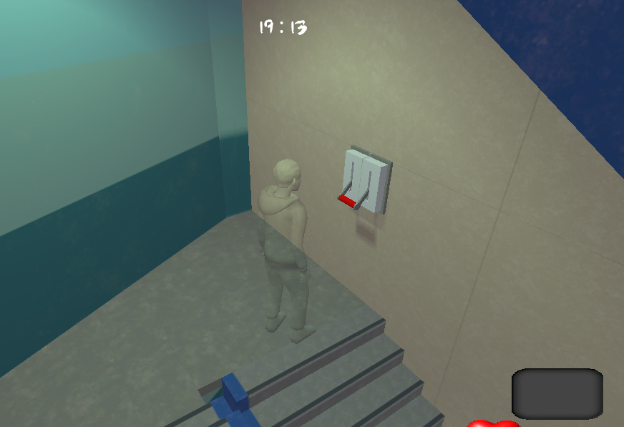
Avoid* Him
게임공학과
지도교수 : 김재경 교수님
김시인, 김연규, 전수민
개발배경
DirectX12를 사용한 멀티 서바이벌 게임 개발
AsyncSelect로 작동하는 서버와 클라이언트와의 연동
교수 vs 학생의 비대칭 서바이벌 게임
IMAGE
개발목표 및 내용
컴퓨트, 기하 쉐이더 단계를 이용한 화려한 파티클 및 후처리 효과 구현
오브젝트에 대한 충돌 처리와 렌더링 최적화
지연 조명 및 그림자 최적화와 스킬, 다양한 아이템 구현
인게임 내 플레이 중 추격 모습
기대효과 및 시장성
개발결과
• 실제 공간을 배경으로 하여 몰입도를 높일 수 있도록 함.
• 비주얼과 사운드를 통해 긴장감 있는 플레이를 할 수 있게 함.
IMAGE
“그”를 피해라!
IMAGE
메인 화면 및 해킹 장면
각 플레이어의 스킬 사용 장면

